Slide 1

Teknologi Pangan

Slide 2

Outline
1
Aturan perkuliahan
2
Aturan penilaian
3
Materi Perkuliahan
4
Sejarah teknologi pangan
5
Lingkup teknologi Pangan (materi)
6
Pengertian teknologi pangan
7
Mengenai bahan pangan

Slide 3
Aturan Perkuliahan
Yes | No
Memberi keterangan jika tidak masuk | Makan
Kumpul tugas tepat waktu | Handpone aktif
Hadir tepat waktu (maksimal 30 menit keterlambatan) | Ribut di kelas
Wajib hadir di perkuliahan 75% dari total tatap muka, sebagai syarat UAS
1
4

Slide 4
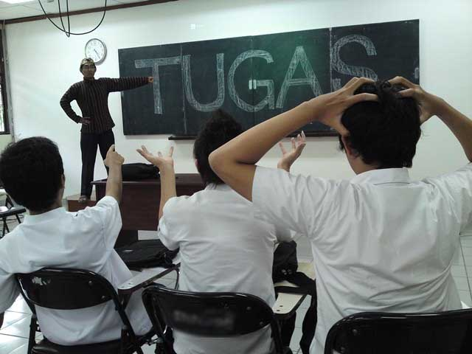
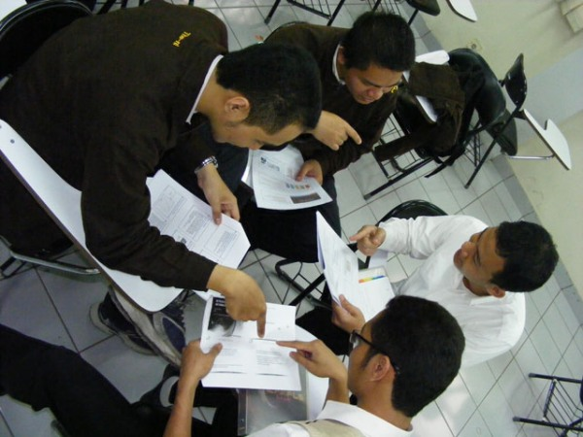
Aturan Penilaian
Keterangan | Nilai (Persentase)
Tugas | 30%
UAS | 40%
UTS | 30%
1
Tugas akan diberikan secara terstruktur
4

Slide 5
Materi Kuliah
Minggu #1: 28/9/2013 Mengenal Bahan Pangan
Minggu #2: 5/10/2013 Kimia Komponen Pangan
Minggu #3 12/10/2013 Pascapanen Bahan Pangan
Minggu #4-5 19&26/10 Pengolahan dan Pengawetan 2/11/2013 Bahan Pangan
Minggu #6 9/11/2013 Sanitasi dan Keamanan Pangan
Minggu #7 16/11/2013 UTS
Minggu #8-9 23/11/2013 Pengemasan dan Penyimpanan Pangan
Minggu #10 30/11/2013 GMP dan HACCP dalam Pengolahan Pangan
Minggu #11 7/12/2013 Limbah Pangan
Minggu #12 14/12/2013 Bioteknologi Industri Pangan
Minggu #13-14 21&28/12/2013 Bahan Tambahan Pangan
Minggu #15 4/1/2014 Regulasi Pangan
Minggu #16 11/1/2014 UAS

Slide 6
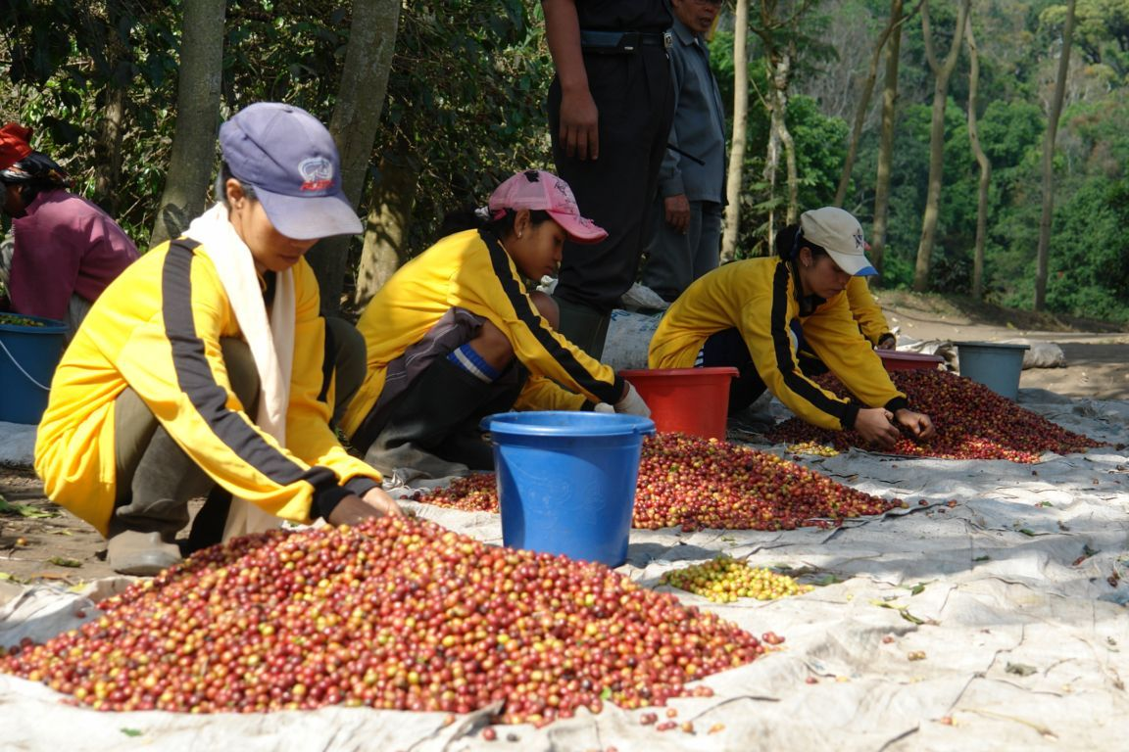
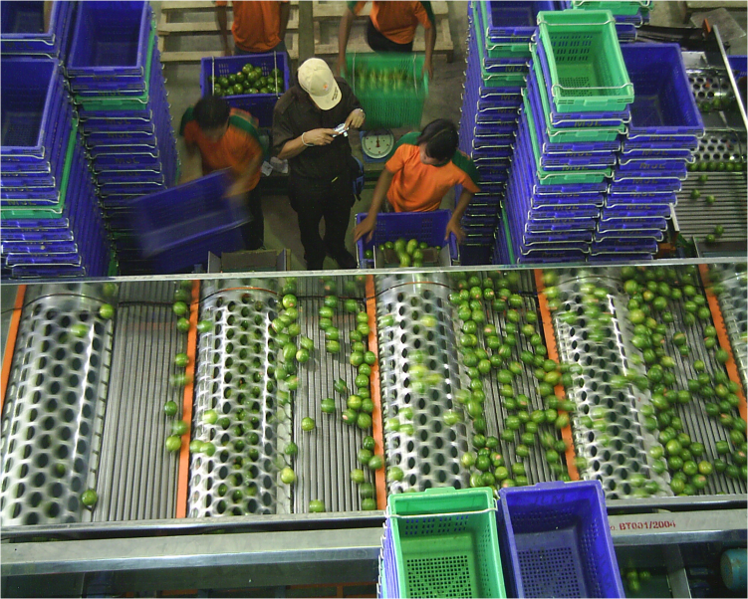
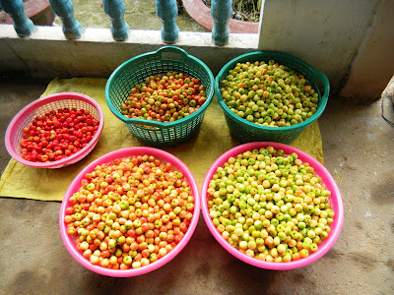
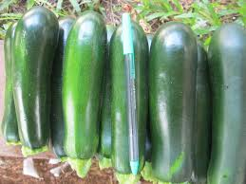
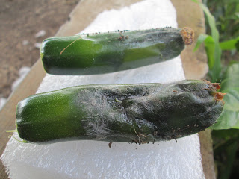
Pascapanen
4
5
Sortasi
Grading

Slide 7
Pengertian Teknologi Pangan
Teknologi pangan merupakan teknologi yang digunakan dalam proses pengolahan pangan, mulai dari penanganan pascapanen, mengolah atau mentransformasi, mengemas, mengendalikan proses pengolahan, dan menangani bahan baku (raw material), produk dan limbahnya.
Teknologi pangan adalah aplikasi ilmu pangan dalam sistem seleksi, pengawetan, pengolahan, pengemasan, distribusi, pemanfaatan bahan pangan yang baik, aman dan bergizi
1
Ilmu pangan adalah ilmu dasar yang menggabungkan prinsip-prinsip ilmu biologi, kimia, fisika, dan teknik (engineering) yang digunakan untuk mempelajari karakteristik bahan pangan, mekanisme kerusakan dan pencegahannya serta dasar-dasar pengolahannya. Ilmu pangan sendiri memiliki beberapa percabangan yang masih memiliki keterkaitan dengan komponen ilmu pendukungnya. Oleh karena itu, ilmu pangan didukung oleh kimia, biokimia, rekayasa proses dan mikrobiologi pangan.
4

Slide 8
Aplikasi masing-masing bidang keahlian
Kimia pangan mempelajari interaksi kimia antara komponen pangan, bahan tambahan pangan, dan komponen fungsional serta pengaruhnya selama pengolahan maupun pengendaliannya untuk menghasilkan produk pangan yang bermutu dan keamanan optimum.
Biokimia pangan mempelajari aspek interaksi berbagai komponen pangan, gizi, dan nongizi pada metabolisme, kesehatan dan kebugaran manusia serta desain produk pangan fungsional.
Bagian mikrobiologi pangan mempelajari aspek intekasi mikroba dan pangan dalam proses pengawetan dan pengolahan pangan untuk menghasilkan produk pangan bermutu dengan jaminan keamanan pangan, serta pengendalian pertumbuhan dan metabolisme mikroba untuk keperluan produksi pangan atau ingredient pangan.
Bagian rekayasa pangan mempelajari aspek teknik pengolahan pangan, pengembangan, perancangan, optimasi proses dan produk pangan, termasuk aspek desain produksi, pengemasan, pelabelan, distribusi dan konsumsi.

Slide 9
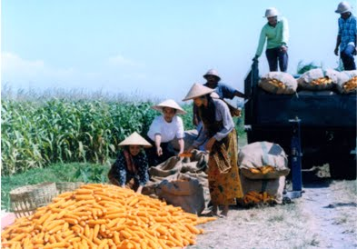
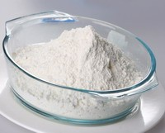
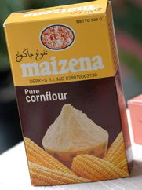
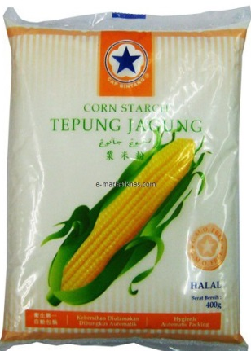
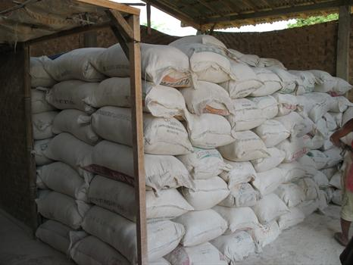
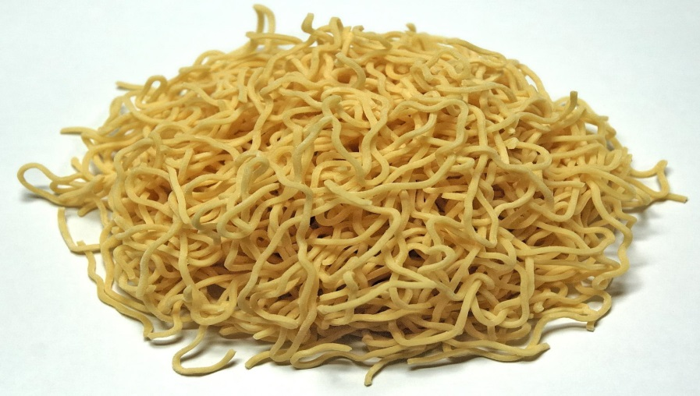
Teknologi Pangan
Pascapanen
Pengolahan
pengemasan
4
5
Penyimpanan
Produk Jadi

Slide 10
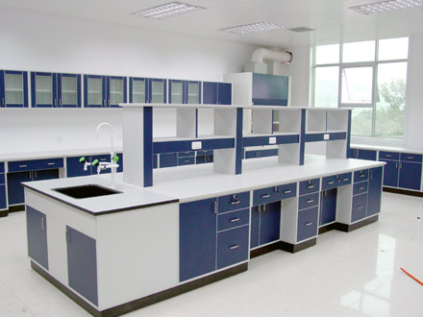
Penanganan limbah industri pangan
waste
Office
Production
Sistem Jaminan Mutu Industri
Regulasi Pangan
ICT Pangan
Unit operasi industri pangan
Desain dan Pengembangan Produk Pangan
S
a
n
i
t
a
s
i
&
k
e
a
m
a
n
a
n
Rekayasa proses pangan
1
Prinsip pengolahan pangan
Pilot Plan
Metabolisme komponen pangan
R n D
Analisis Bahan dan Produk Pangan
Evaluasi sensori
Nilai Nutrisi Bahan dan Produk Pangan
Teknologi Pengolahan Pangan
Mesin & Peralatan industri pangan
Desain tata letak dan penanganan bahan
Teknologi pengemasan & penyimpanan
Pengetahuan Bahan
FG dan Warehouse
Kimia Pangan
Biokimia
Fisika
Mikrobiologi

Slide 11
Thank You!

Slide 12
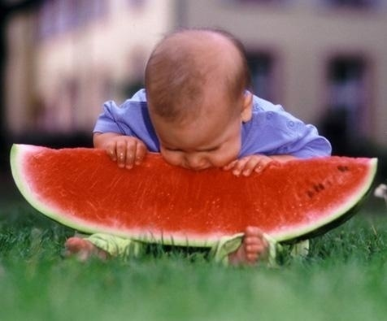
Thank You!
www.themegallery.com
Aku sehat karena panganku cukup, beragam, bergizi seimbang, aman, dan halal

